Slide 1
TIPOGRAFIJA
Besedilo je povzeto po i-učbeniku: Likovna umetnost 9, avtorice: Vlasta Henigsman, Silva Karim, Renata Kern

Slide 2
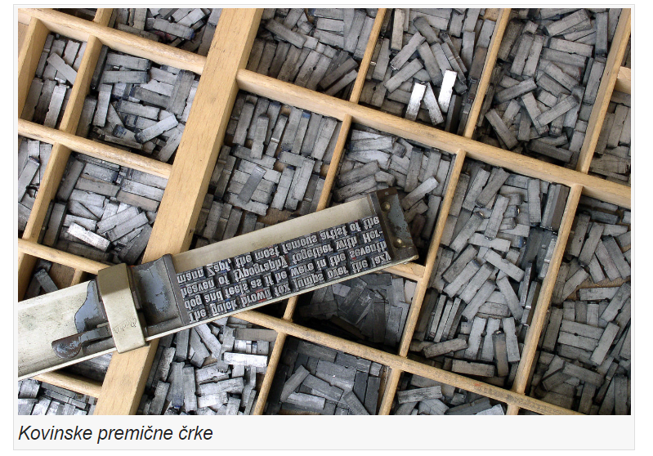
Tipografija je veda o tipografskem oblikovanju. Preučuje izdelavo črk in pisav ter njihovo uporabo v besedilu, z namenom napraviti besedilo berljivo in estetsko

Slide 3
Z razvojem pisanja in tiskanja so se oblike črk spreminjale. Pojavile so se nove, oblikovane z zaključki ali brez, širše ali ožje, ležeče in oglate, takšne, ki so podobne kaligrafskim, in takšne, kakršne vidimo na grafitarskih zidovih. Izoblikovala se je nova veda, tipografija.
Tipograf je umetnik, oblikovalec, ki se ukvarja z izdelavo/oblikovanjem črk, pisav in njihovo rabo v besedilu. Tako kot pri drugih likovnih področjih tudi tipograf pri oblikovanju pisav uporablja načela komponiranja, likovne prvine in spremenljivke, proporce in kompozicijo.
Tipografija je orodje pisave za vizualno komuniciranje. Njena osnovna naloga je, da zapisuje jezik.
Tako kot je govor zvočna oblika jezika, je tipografija - pisava njegova vizualna podoba.

Slide 4
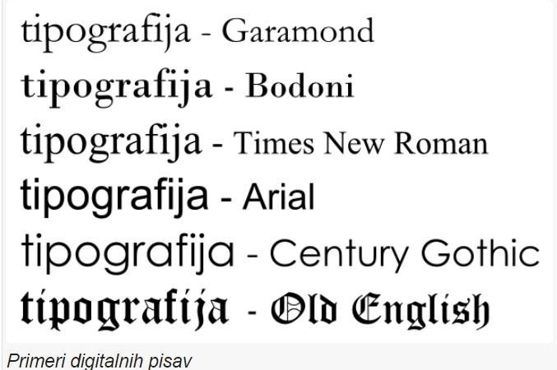
Primeri digitalnih pisav:

Slide 5
Glede na oblike in izhodišče nastanka ločimo več skupin tipografskih črkovnih vrst (pisav):
• črke s serifi (z različno oblikovanimi zaključki),
• črke brez serifov (sans serif, brez zaključkov).
Pri tiskanih sporočilih je bolje uporabiti večjo in serifno pisavo, ki ravno zaradi zaključkov deluje bolj povezano in jo je lažje brati. Kadar pa je besedilo drobno, je lažje brati majhno neserifno pisavo. Na zaslonu je lažje berljiva in jasnejša pisava brez serifov.
Serifna pisava: serifna pisava, serifna pisava
Neserifna pisava: neserifna pisava, neserifna pisava

Slide 6
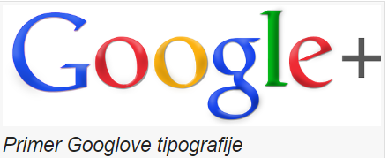
Tipografija, ki moti oko in povzroča težave pri branju, je slaba. Bralca odvrača od branja, saj v njem povzroča negativne občutke.
Najvišja vrednota tipografije je njena čitljivost.
Tipografija in izbor črk sta zelo pogosto del celostne grafične podobe nekega podjetja ali organizacije.
Osebni znak podjetja ali ustanove - logotip mora biti prepoznaven skupaj z izbrano tipografijo.

Slide 7
Likovna naloga, ki jo boš izdelal v 2 tednih, je vezana na opazovanje in beleženje pisav, ki so del celostne podobe posameznih podjetij ali organizacij.
Iz zbranih pisav boš oblikoval svoje likovno delo.
Vsa navodila za oba tedna so v priloženem besedilu.
KONČNI IZDELEK FOTOGRAFIRAJ IN GA POŠLJI NA DOGOVORJENI MAIL.

